Slide 1
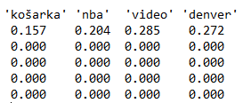
Obdelava podatkov
- lower(), unique()
- tf-idf pred rezanjem besed
- članki brez ključnih besed
- redka matrika, a dovolj majhna
- pickle

Slide 2
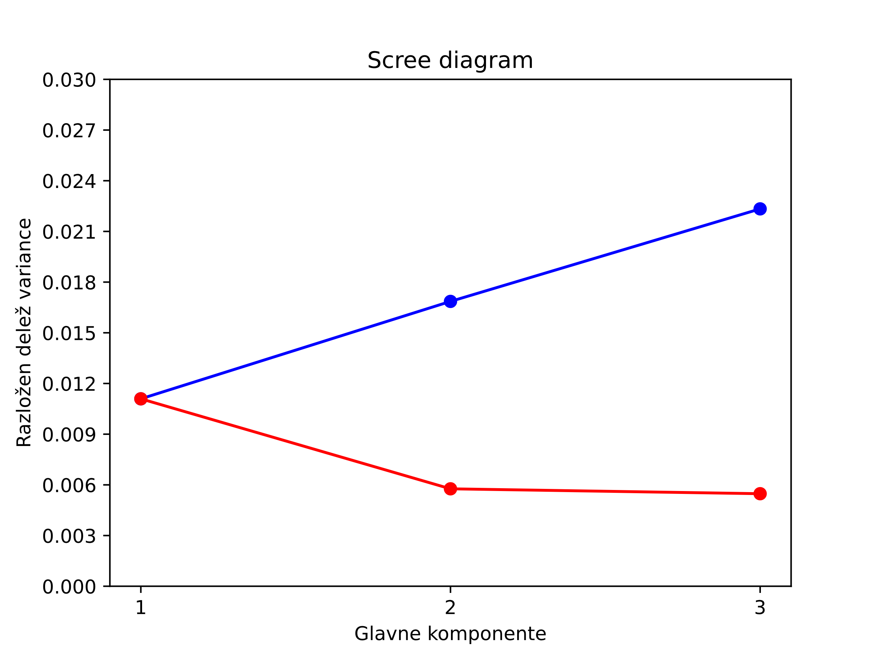

Slide 3
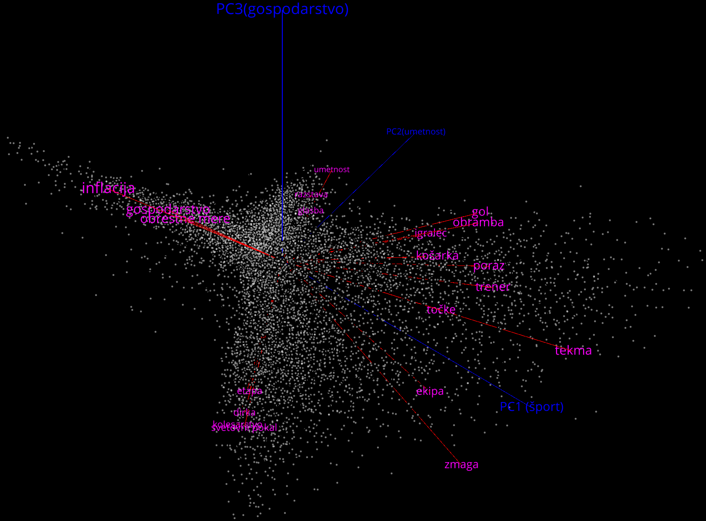

Slide 4
Interpretacija
Izbranih 20 z največjo normo.
Pojavijo se tudi v glavnih komponentah samih.
Glavne komponente očitno sledijo temam športa, umetnosti in gospodarstva.
Šport se deli na kolesarstvo in ostalo.
Kolesarstvo negativni koeficient v glavni komponenti gospodarstva.
Najbolj zaznamovane besede v glavnih komponentah:
1. 'tekma', 'zmaga', 'trener', 'ekipa‘
2. 'umetnost', 'razstava', 'glasba', 'festival‘
3. 'inflacija', 'gospodarstvo', 'obrestne mere', 'rast'

